Slide 1
粤税通涉税资料上传操作讲解
主讲人：麦皓云
时间：2025年5月23日

Slide 2
01
核心优势
核心优势
1.一次上传、全程留痕：资料审核通过后，后续业务办理依赖于所上传的电子资料，避免业务办理过程中纸质资料遗失等问题。
2.实时纠错：发现资料有误可在线修改，无需重复跑厅。

Slide 3
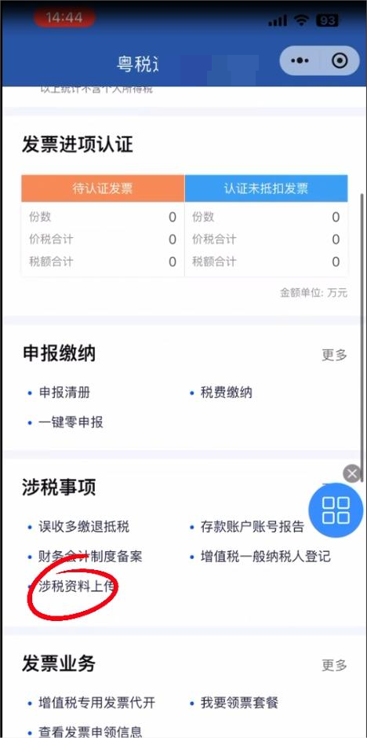
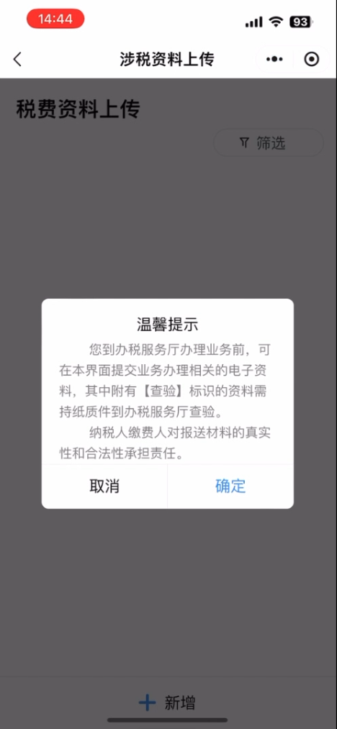
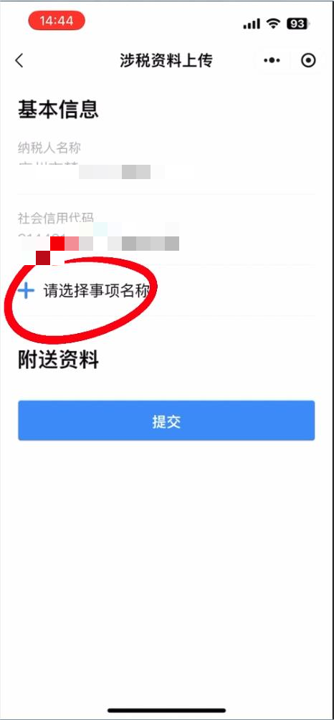
02
纳税人通过粤税通提交涉税资料

Slide 4
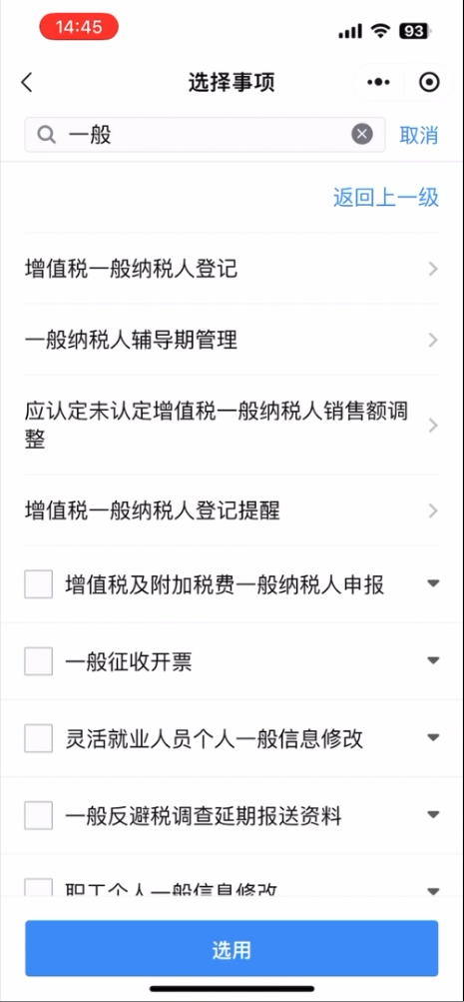
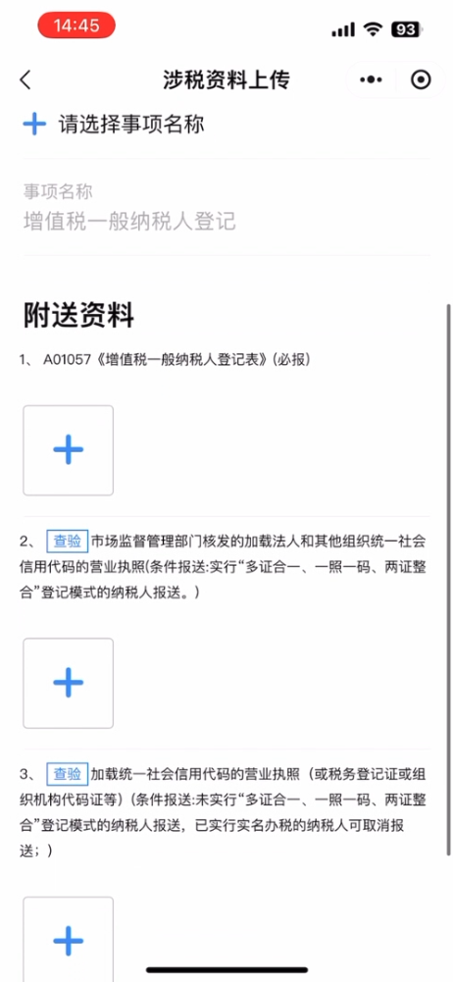
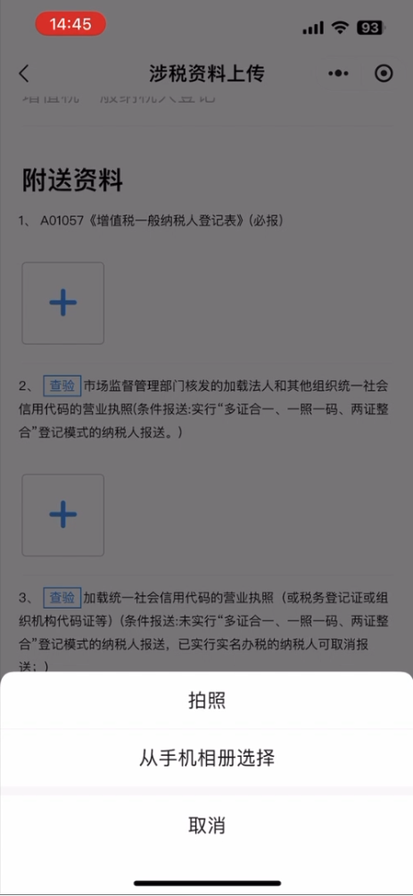
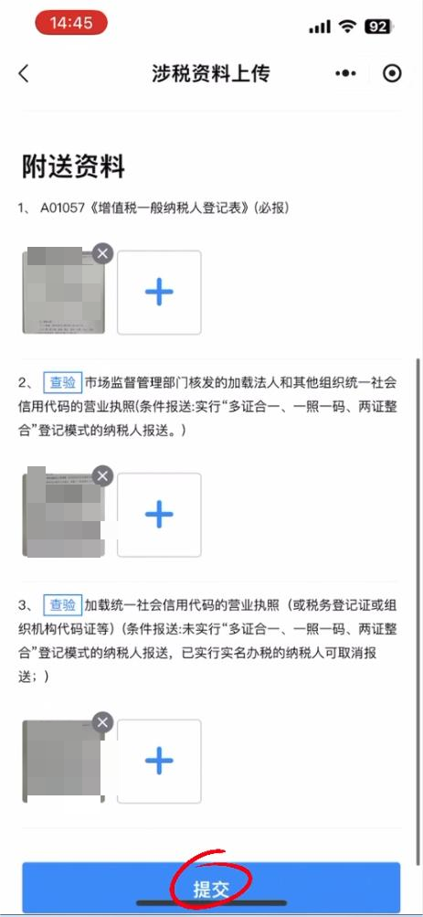
03
纳税人通过粤税通提交涉税资料

Slide 5
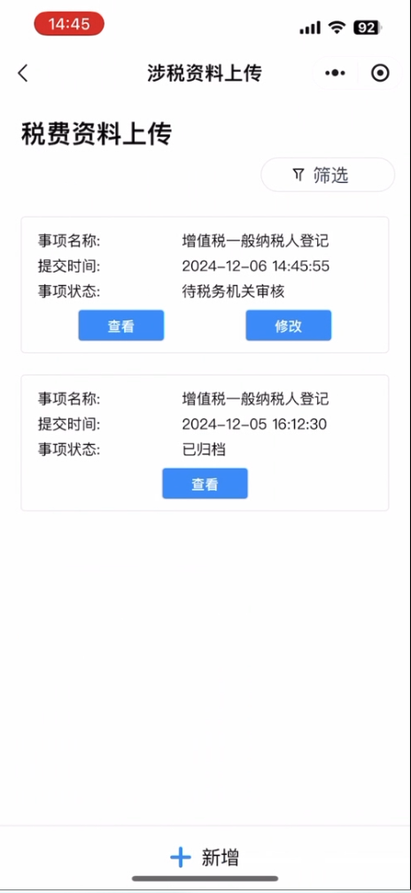
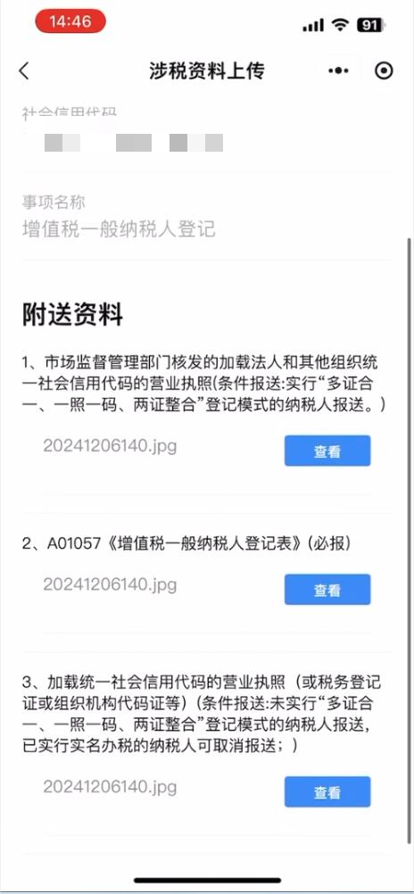
04
纳税人通过粤税通提交涉税资料

Slide 6
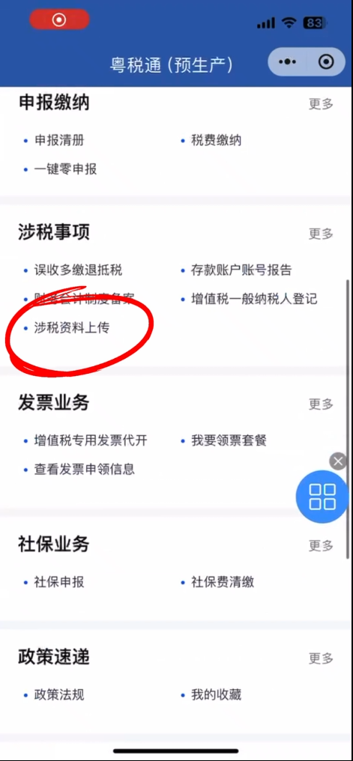
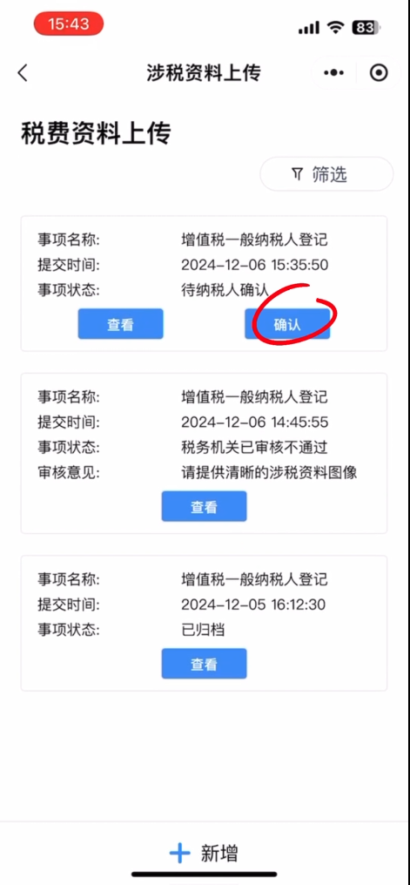
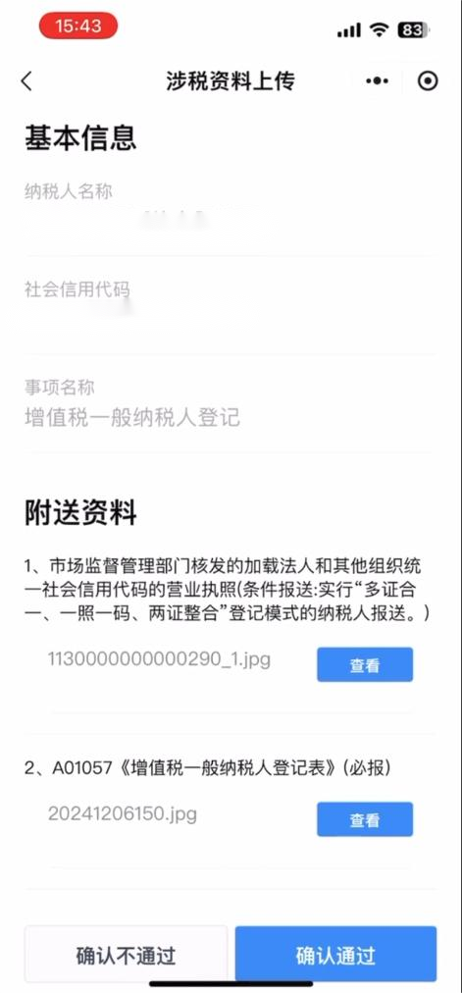
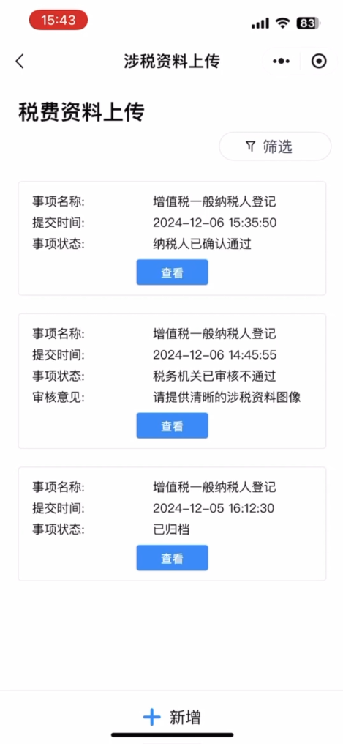
05
纳税人通过粤税通确认涉税资料

Slide 7
06
常见问题解答
问题一
自然人异地办理房产业务，如何选择主管税务机关？
自然人异地办理房产业务，主管税务机关应选择房屋所在地机关。

Slide 8
07
常见问题解答
问题二
上传资料模糊无法看清如何处理？
建议先在手机端拍照扫描后上传资料，会比直接在小程序拍照上传更清晰。

Slide 9
08
常见问题解答
问题三
自然人业务能否委托他人上传资料？
可以！登录后在“是否委托代办”栏次选择“是”，需要录入被代理人姓名和证件号码后即可代理操作，自然人委托代办功能将于后续上线。

Slide 10
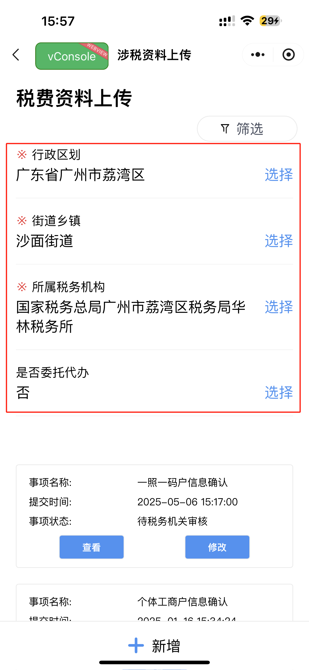
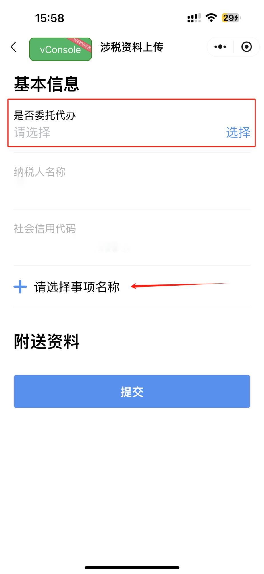
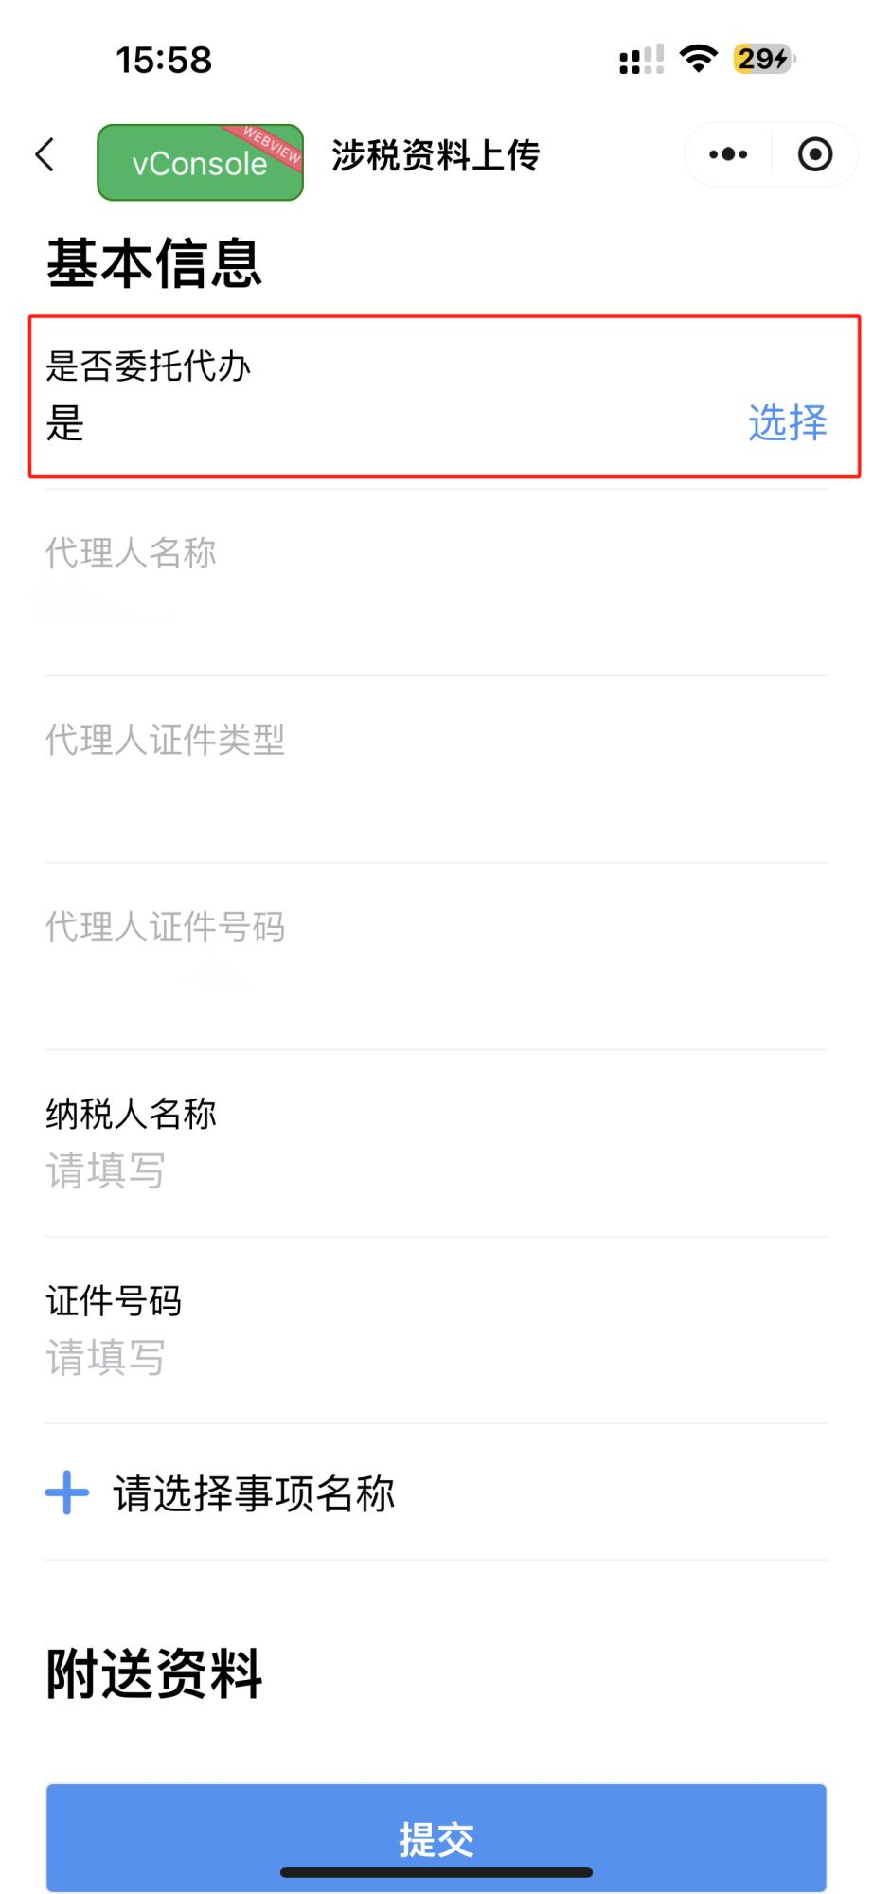
09
纳税人通过粤税通提交涉税资料（自然人）

Slide 11
10
常见问题解答
问题四
一次上传线上电子涉税资料后，如果发现错漏，能否补充上传？
可以！纳税人后续可以在“涉税资料上传”页面查看税务机关的资料审核意见，可多次修改未经税务机关审核的资料，同时自然人业务也支持更改业务办理行政区划、税务机关、是否委托代办。

Slide 12
感谢观看本期《纳税人学堂》

